Slide 1
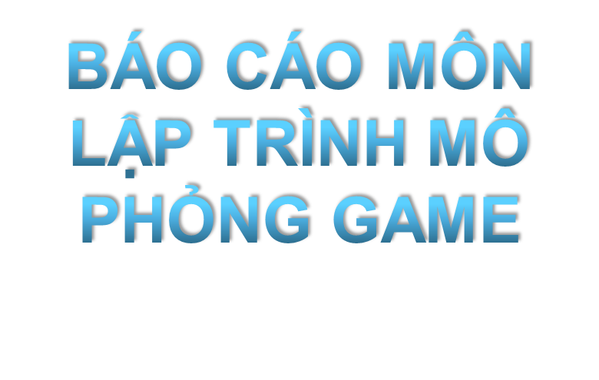

GAME ĐÀO VÀNG CỔ ĐIỂN
DƯƠNG TRUNG KIÊN
NGUYỄN TRỌNG LÂM
LÊ THỊ KHANG
NGUYỄN THỊ PHƯƠNG LOAN

Slide 2
PHÂN CÔNG CÔNG VIỆC
Thành viên | Công việc | Kết quả | Test | Trạng thái
Kiên | -Nghiên cứu Unity - Lập trình C# trên Unity - Hướng đối tượng trên C# | - Giao diện trên Unity - Các Object tương ứng | Lâm | OK
Lâm | - Thiết kế nhân vật - Đưa ra tập luật của trò chơi - Xử lý tọa độ | - Nhân vật, kịch bản hành động của các nhân vật. - Luật chơi | Khang | OK
Khang | -Lập kịch bản game - Chọn nhân vật game -Testcase, slide | - Kịch bản - Nhân vật | Kiên | OK
Loan | Viết báo cáo | -Word báo cáo | Lâm | OK

Slide 3
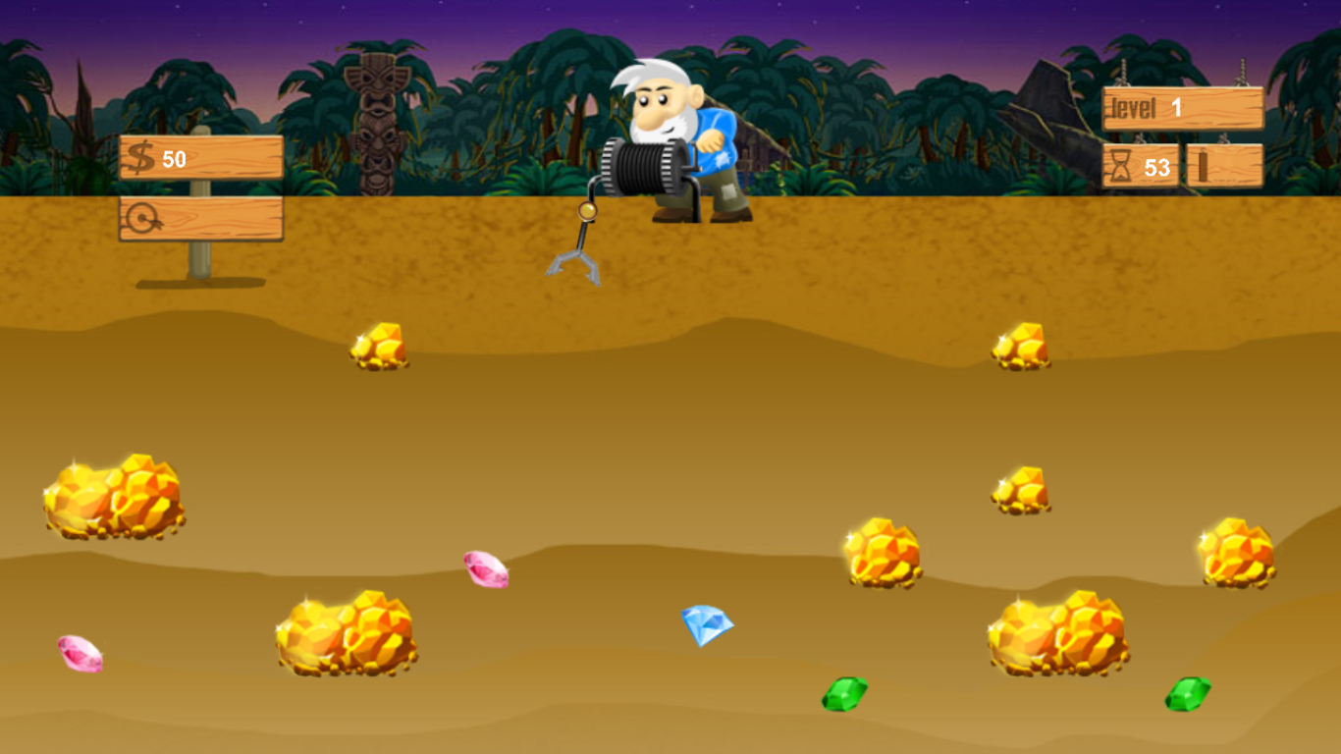
KỊCH BẢN GAME

Slide 4






THIẾT KẾ NHÂN VẬT
ÔNG LÃO
KIM CƯƠNG
KIM CƯƠNG
ĐÁ
VÀNG NHỎ
VÀNG LỚN
TIỀN
MÓC CÂU

Slide 5
DEMO SẢN PHẨM

Slide 6
TỔNG KẾT
Ưu điểm
-Tạo ra một trò chơi giúp giải trí cao
-Không gây tốn nhiều thời gian tiền bạc

Slide 7
TỔNG KẾT
Nhược điểm
- Cách thức chơi còn chưa lôi cuốn người sử dụng
- Chưa hoàn thiện một số chức năng

Slide 8
TỔNG KẾT
Kết luận
Sau khi hoàn thành bài tập này, nhóm đã rút ra được một số kinh nghiệm như sau:
Hiểu rõ nhiều hơn về ngôn ngữ C#, phần mềm Unity
Biết tạo ra trò chơi giải trí
- Làm việc nhóm và phân công công việc một cách hiệu quả
Bổ sung được những kiến thức còn thiếu xót khi học về lập trình
Và cuối cùng, nhóm xin chân thành cảm ơn đến giáo viên Nguyễn Việt Hùng hướng dẫn môn lập trình và mô phỏng trò chơi để giúp cho nhóm em hoàn thiện sản phẩm.

Slide 9


